Slide 1
SÉANCE A3 · MODULE 8
Où la publicité vous rejoint
Une personne croise plusieurs centaines d'annonces par jour et n'en remarque presque aucune. Cette séance nomme les endroits, et les pièces dont une annonce est faite.
75 minutes · Ce que la publicité ne dit pas
Notes:
Séance de vocabulaire. Elle paraît facile et elle est structurante : sans ces mots, le reste du module ne se dit pas.

Slide 2
OBJECTIFS DE LA SÉANCE
À la fin, je serai capable de…
1
nommer six lieux et supports où la publicité paraît ;
2
associer chaque pièce d'une annonce au travail qu'elle fait ;
3
employer les mots avec leur article et leur genre ;
4
commencer sa liste de mots pour « Je retiens des mots ».
A3 · Ce que la publicité ne dit pas
2
Notes:
Le deuxième objectif est celui qui compte : l'élève doit pouvoir dire à quoi sert un slogan, pas seulement reconnaître le mot.

Slide 3
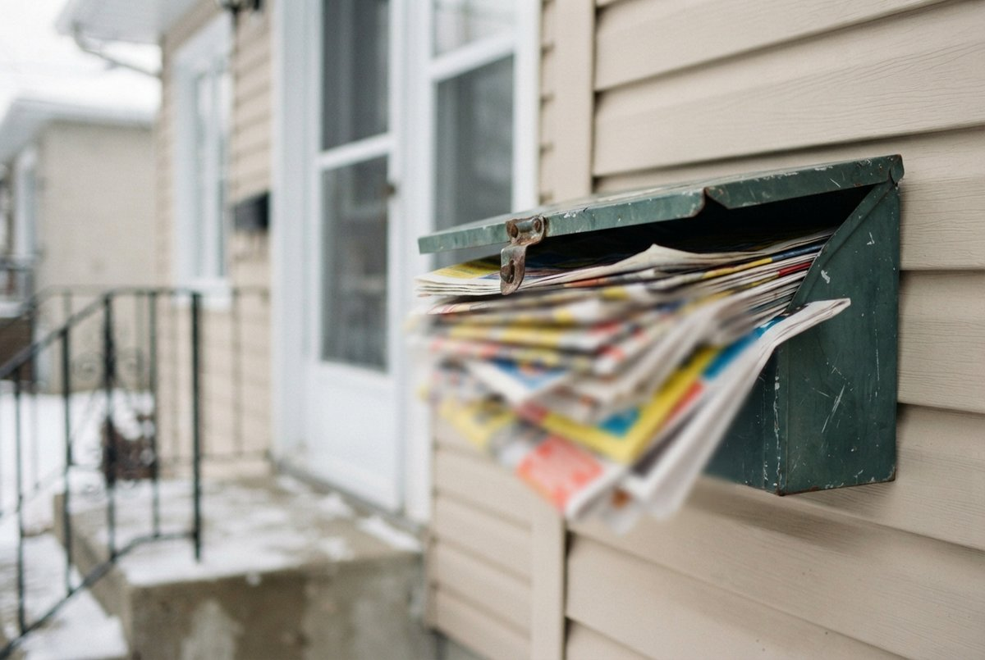
OBSERVATION
Combien d'annonces avez-vous vues avant d'arriver ici ?
Dans la rue, dans l'autobus, dans le métro ?
Dans votre boîte aux lettres, ce matin ?
Sur votre téléphone, avant une vidéo ?
Combien pourriez-vous en nommer, de mémoire ?
A3 · Ce que la publicité ne dit pas
3
Notes:
Les chiffres annoncés sont toujours très bas, et c'est le point : on ne remarque pas ce qu'on voit. La répétition travaille sans nous.

Slide 4
VOCABULAIRE · 1 DE 3
Les endroits
un abribus
Le petit abri vitré où l'on attend l'autobus, dont un côté sert de support à des annonces.
un panneau-réclame
Le grand panneau installé au bord d'une route pour qu'on le voie en roulant.
une circulaire
Le journal de papier plein d'annonces qu'on reçoit chaque semaine sans l'avoir demandé.
un dépliant
La feuille pliée en deux ou en trois qu'un commerce remet en main propre ou envoie par la poste.
une capsule publicitaire
La très courte annonce enregistrée qu'on entend à la radio ou avant une vidéo.
l'affichage
Tout ce qu'un commerce montre à l'extérieur et à l'intérieur pour se faire voir.
A3 · Ce que la publicité ne dit pas
4
Notes:
Faire répéter avec l'article. « Panneau-réclame » prend un trait d'union. « Circulaire » est un nom au Québec, pas un adjectif.

Slide 5
VOCABULAIRE · 2 DE 3
Les pièces d'une annonce
un slogan
La courte phrase qu'une entreprise répète partout pour qu'on la retienne.
une mention légale
La partie qu'une loi oblige à donner, et qu'on place toujours à la fin.
un astérisque
La petite étoile placée après un prix, qui renvoie à une condition écrite plus bas.
le débit
La vitesse à laquelle une personne parle, comptée en mots par minute.
un rabais
La somme retranchée du prix habituel pendant une période annoncée.
un message implicite
Ce qu'une annonce fait comprendre sans jamais l'écrire ni le dire.
A3 · Ce que la publicité ne dit pas
5
Notes:
« Un astérisque » est masculin, et c'est une erreur fréquente. Le faire dire avec l'article trois fois.

Slide 6
VOCABULAIRE · 3 DE 3
Les personnes et les ententes
un annonceur
L'entreprise ou l'organisme qui paie pour faire passer un message.
un public cible
Le groupe de personnes qu'une annonce cherche à atteindre.
un témoignage
Le récit d'une personne qui dit ce que le produit a fait pour elle.
une commandite
L'entente par laquelle une entreprise paie quelqu'un pour qu'il parle de son produit.
une publicité déguisée
Une annonce présentée sous une forme qui cache qu'elle est une annonce.
un engagement
La durée minimale pendant laquelle on est tenu de continuer à payer.
A3 · Ce que la publicité ne dit pas
6
Notes:
Ces six mots serviront surtout au bloc D. Les poser ici pour que les élèves les aient entendus une première fois.

Slide 7
ANALYSE
Chaque pièce a un travail
LA PIÈCE
CE QU'ELLE FAIT
Le slogan
se faire retenir, toujours dans les mêmes mots
La mention légale
dire ce que le reste a passé sous silence
L'astérisque
renvoyer à la condition écrite plus bas
Le public cible
décider de tout : la musique, l'heure, les mots
L'annonceur
payer le message, et en répondre devant la loi
Une seule de ces pièces existe parce qu'une loi l'exige.
A3 · Ce que la publicité ne dit pas
7
Notes:
Diapositive à photographier. La note est une question : laquelle ? Réponse : la mention légale. Personne ne l'ajoute par générosité.

Slide 8
PRATIQUE
Chaque endroit, sa description
Reliez ce qu'on voit à ce qu'on nomme.
1
Un abri vitré éclairé au bord d'une rue enneigée.
2
Une boîte de métal si pleine que le couvercle ne ferme plus.
3
Un écran allumé dans un salon vide, en fin de soirée.
4
Une console, un micro suspendu, une chaise vide.
5
Une structure d'acier au bord de l'autoroute.
6
La devanture éclairée d'un commerce, un soir de pluie.
A3 · Ce que la publicité ne dit pas
8
Notes:
Exercice `prImg` du module, en version projetée. Les six photos sont dans le module : les faire ouvrir sur les portables si possible.

Slide 9
CORRECTION
Chaque endroit, sa description
Correction — on lit la réponse, on ne commente pas l'erreur.
1
Un abri vitré éclairé au bord d'une rue enneigée. » un abribus
2
Une boîte de métal si pleine que le couvercle ne ferme plus. » une circulaire
3
Un écran allumé dans un salon vide, en fin de soirée. » un téléviseur
4
Une console, un micro suspendu, une chaise vide. » un studio de radio
5
Une structure d'acier au bord de l'autoroute. » un panneau-réclame
6
La devanture éclairée d'un commerce, un soir de pluie. » l'affichage
A3 · Ce que la publicité ne dit pas
9
Notes:
Corriger en groupe. Donner la bonne réponse, sans revenir sur qui s'est trompé.

Slide 10
BILLET DE SORTIE
Rapportez une circulaire ou un dépliant reçu chez vous cette semaine.
N'importe lequel, même en partie déchiré.
S'il n'y en a pas, notez le nom d'un commerce vu sur la rue.
A3 · Ce que la publicité ne dit pas
A3 · Ce que la publicité ne dit pas
10
Notes:
Devoir matériel. Ces papiers serviront réellement en C1 : la séance du dépliant fonctionne beaucoup mieux avec de vrais dépliants sur les tables.

